Slide 1

Informe Estadístico de Peticiones, Quejas, Sugerencias y Denuncias (PQSD) integrado
Septiembre de 2024

Slide 2
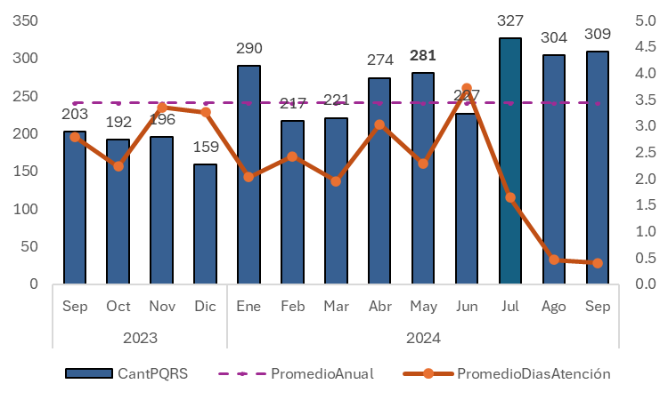
Evolución de las PQSD
En septiembre de 2024 se recibieron 309 PQRSD (52% más que en septiembre de 2023 y 28% más que el promedio del último año).
99.7% (308) de las PQRSD recibidas correspondieron a derechos de petición y el 0.3% correspondió a una (1) denuncia.
Durante este periodo se recibió una denuncia, se identificó un ciudadano con algún tipo de discapacidad (movilidad/física, auditiva, visual).
El promedio de tiempo de respuesta fue de menos de 1 día hábil. Todas las peticiones se atendieron en los términos legales.

Slide 3
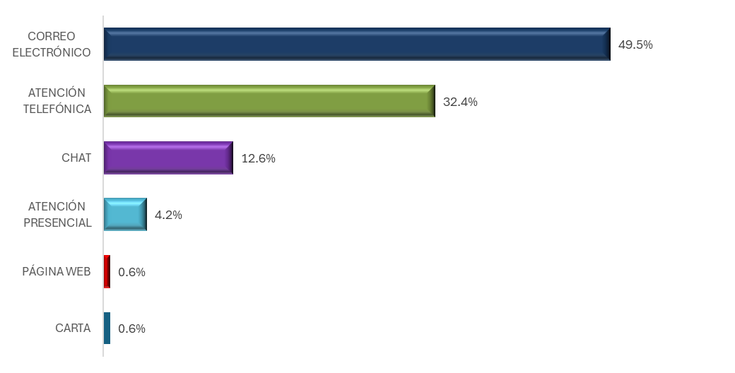
Canales utilizados de atención al ciudadano
Correo electrónico con 49,5% (153), atención telefónica con el 32,4% (100), chat con el 12,6% (39), atención presencial con el 4,2% (13), carta con el 0,6% (2) y buzón PQSD del portal WEB con el 0,6% (2).
El 50,8% correspondió a atenciones hechas a través de correo electrónico, portal WEB y cartas física y el 49,2% fueron atenciones por los canales telefónico, presencial y chat.
Nota: la página web www.fogafin.gov.co cuenta con una opción que permite a las personas con baja visión aumentar hasta 16 veces el tamaño de las letras de la pantalla y cambiar sus contrastes.

Slide 4
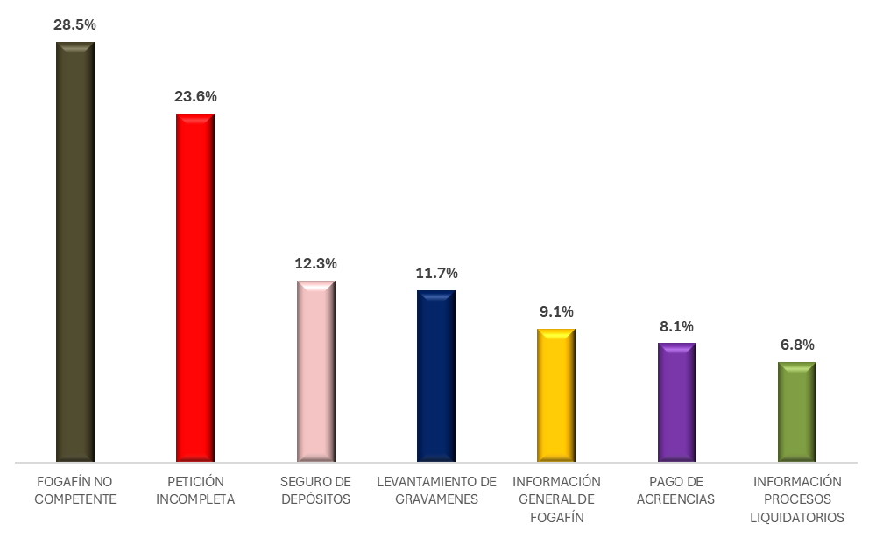
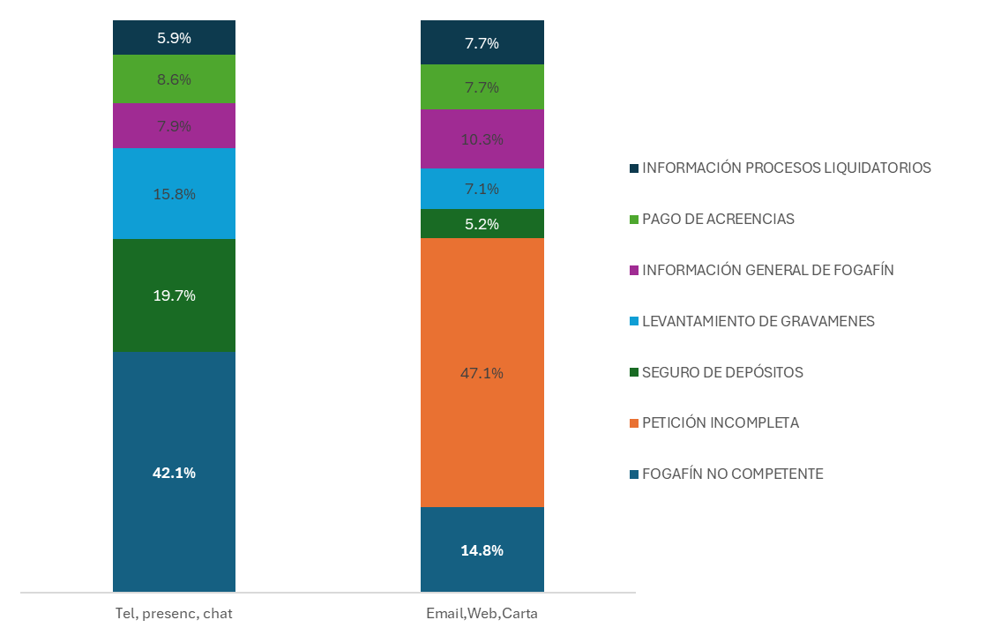
Temas consultados en los canales
En el 28,5% (88) de las PQSD Fogafín no era la entidad competente, seguidas por el 23,6% (73) fueron peticiones incompletas, el 12,3% (38) corresponde a temas del Seguro de Depósitos, seguido por el levantamiento de gravámenes con el 11,7% (36), información general de Fogafín con el 9,1% (28), luego el pago de acreencias con el 8,1% (25) y por último información de procesos liquidatorios con el 6,8% (21).
El 57,9% de las atenciones realizadas por teléfono, chat y presenciales correspondieron a consultas de competencia de Fogafín, principalmente relacionadas con el Seguro de Depósitos.
En las atenciones realizadas por correo electrónico, página web y carta, el 47,1% de las PQRS estaban incompletas, el 14,8% corresponde a temas que no eran competencia de Fogafín y el restante 38,1% de temas de competencia de Fogafín.
El tema de “Fogafín no competente” hace referencia a aquellas solicitudes donde el Fondo no tiene injerencia, sin embargo, se les da el trámite pertinente.
El tema “Petición incompleta” hace referencia a aquellas solicitudes que se radicaron sin el contenido mínimo requerido para su atención (Arts. 16 y 17 Ley 1755 de 2015).
El tema “Fogafín” corresponde a las solicitudes de información sobre alivios de cartera, cobertura, información general de la entidad, entre otros.

Slide 5
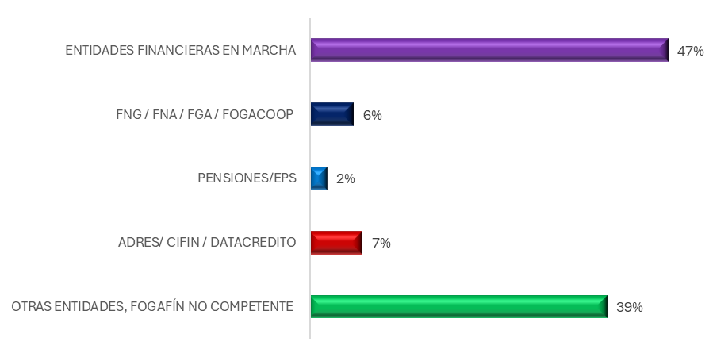
Entidades asociadas a Fogafín no competente
La clasificación “Fogafín no competente” representa el 28,5% del total de las PQSD del mes, dentro de ellas, el 47% están asociadas a entidades financieras, mencionando transacciones no reconocidas, principalmente. El 6% son confusiones del nombre de Fogafín con otras entidades con nombre similar. (por ejemplo, Fondo Nacional de Garantías, Fondo de Garantías, Fosyga -hoy Adres-, entre otros).

Slide 6
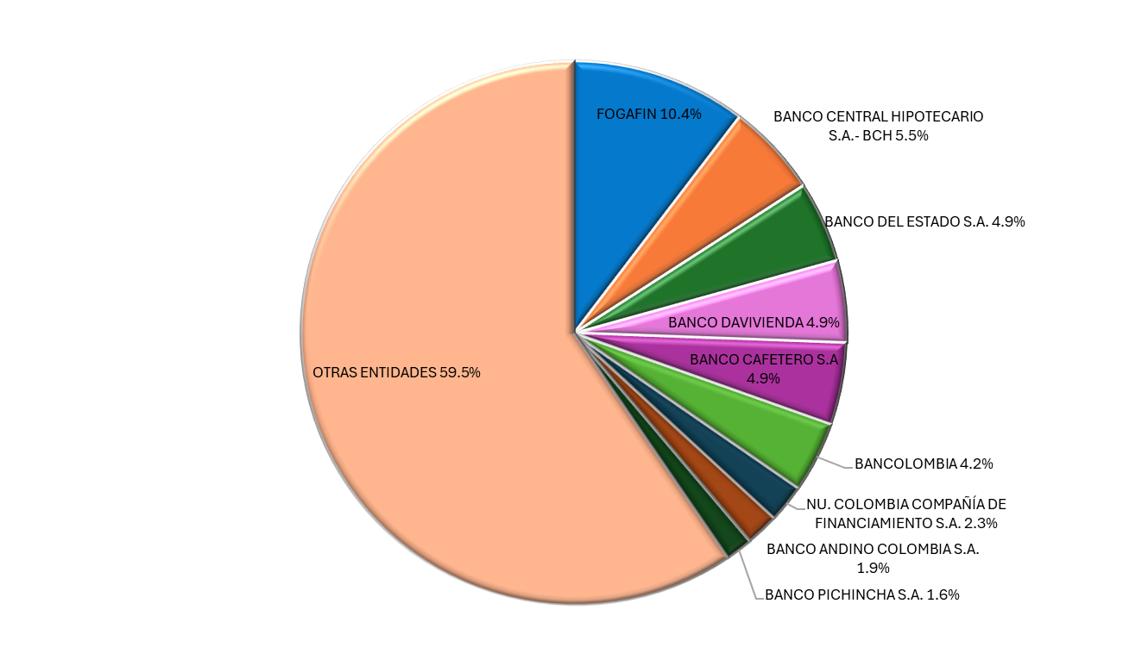
Entidades más consultadas
De las 309 PQSD recibidas, Fogafín es la entidad más consultada con el 10,4% (32), seguida Banco Central Hipotecario (hoy liquidado) con el 5,5% (17), el extinto Banco del Estado 4,9% (15), luego el por Banco Davivienda 4,9% (15), posteriormente el Banco Cafetero (hoy liquidado) 4,9% (15), Bancolombia con 4,2% (13), Nu. Compañía de Financiamiento 2,3% (7), el extinto Banco Andino con 1,9% (6), Banco Pichincha 1,8% (5) y cerca de 60 entidades o empresas del sector real acumulan el 59,5% (184), las cuales se agrupan en el conjunto “otras entidades”.

Slide 7
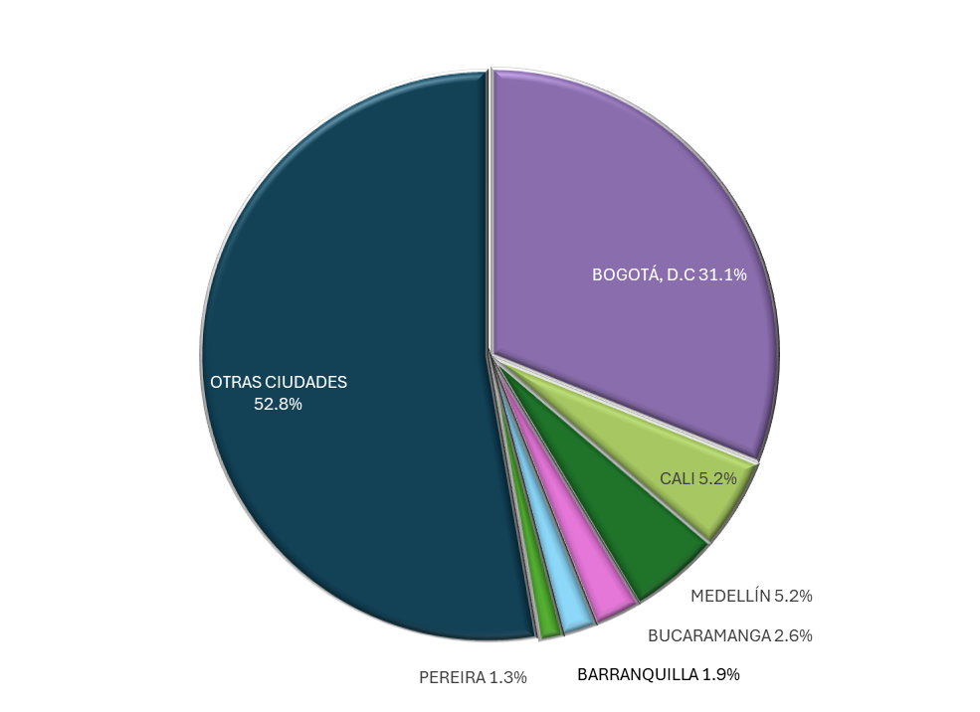
PQSD por ciudades
De las 309 PQSD atendidas durante el mes de septiembre de 2024, el 31,1% (96) provienen de la ciudad de Bogotá D.C, seguidas por Cali con el 5,2% (16), Medellín que acumula el 5,2% (16), Barranquilla con el 1,9% (6,) y Pereira con el 1,3% (4). Las demás PQSD agrupan el 52,8% (163), que provienen de otras ciudades o de peticionarios que no indican la ciudad donde residen.

Slide 8
Análisis de PQSD por tipo persona y género
Del total de las 309 PQSD recibidas durante septiembre de 2024, se observa que el 97,7% (302) proviene de personas naturales y el 2,3% (7) está asociado a personas jurídicas.
Dentro de las personas naturales, la participación de hombres y mujeres es prácticamente igual.

Slide 9
Recomendaciones
Fogafín, cumplió con los términos establecidos en la Ley 1437 de 2011, Ley 1755 de 2015 y con la Resolución 001 de 2017 expedida por Fogafín, para la atención de las Peticiones, Quejas, Sugerencias, Denuncias y Agradecimientos (PQSDA), así como de las consultas.
En el siguiente link la página web de Fogafín https://www.fogafin.gov.co/que-es-fogafin/informes, se presenta el informe de PQSD, establecido en el numeral 3 de la Circular Externa No. 01 de 2011 emitida por el Consejo Asesor del Gobierno Nacional en materia de control interno.
Los canales de atención más utilizados fueron correo electrónico con 49,5% (153), atención telefónica con el 32,4% (100), chat con el 12,6% (39), atención presencial con el 4,2% (13), carta con el 0,6% (2) y buzón PQSD del portal WEB con el 0,6% (2).
De las 309 PQSD atendidas durante el mes de septiembre de 2024, el 31,1% (96) provienen de la ciudad de Bogotá D.C, seguidas por Cali con el 5,2% (16), Medellín que acumula el 5,2% (16), Barranquilla con el 1,9% (6,) y Pereira con el 1,3% (4). Las demás PQSD agrupan el 52,8% (163), que provienen de otras ciudades o de peticionarios que no indican la ciudad donde residen.
En septiembre de 2024, del total de las PQSD recibidas en los diferentes canales de comunicación, el 28,5% (88) de las PQSD Fogafín no era la entidad competente, seguidas por el 23,6% (73) fueron peticiones incompletas, el 12,3% (38) corresponde a temas del Seguro de Depósitos, seguido por el levantamiento de gravámenes con el 11,7% (36), información general de Fogafín con el 9,1% (28), luego el pago de acreencias con el 8,1% (25) y por último información de procesos liquidatorios con el 6,8% (21).
Durante este periodo no se recibió ninguna denuncia por temas de corrupción, asimismo, se identificó un ciudadano que presentara algún tipo de discapacidad (movilidad/física, auditiva, visual).

Slide 10
Conclusiones - Aplicación Decreto 0103 de 2015
Concepto | Número
Número de PQSD recibidas por los diferentes canales | 309
Número de solicitudes que fueron trasladas a otras instituciones por competencia | 39
Tiempo de respuesta promedio de las peticiones recibidas por carta, página web y correo electrónico. | 1 día hábil
Número de solicitudes en las que se negó el acceso a la información | 0 solicitudes
\\Hermes\doc_fogafin\SCR\DRC\DRC\INFORMES PQRSD 2024\CIRCULARES 2024\9. SEPTIEMBRE

